Slide 1


الصحافة الاستقصائية
د. حسين خليفه
المحاضرة العاشرة

Slide 2



استخدام الذكاء الاصطناعي لتعزيز العمل الصحفي الاستقصائي
المحاضرة العاشرة
Prepared by
Dr. Hussein Khalifa
www.midocean.ae

Slide 3

Lecture
محتويات وأهداف المحاضرة العاشرة
10
تمهيد: الإعلام والذكاء الاصطناعي
كيف يشكل الذكاء الاصطناعي تحولًا نوعيًا في صناعة الإعلام؟
استخدام الذكاء الاصطناعي في التحقيقات الاستقصائية التقليدية
طرق استخدام الذكاء الاصطناعي لـOSINT
نصائح لاستخدام (تشات جي بي تي) كأداة بحث سريعة في التحقيقات
بعض الاستخدامات العمليّة للبحث السريع على ChatGPT
دمج الذكاء الاصطناعي والمهارات البشرية في الاستقصاء
www.midocean.ae

Slide 4
Lecture
مراجعة على أهم نقاط المحاضرة السابقة
10
تمهيد: أهمية الثقافة القانونية للصحفي
المعايير التي يجب الالتزام بها في وسائل الإعلام
دليل الصحفيين للثقافة القانونية
أخلاقيات وآداب مهنة الصحافة وأخلاقياتها
إضافة مبادئ حول أخلاقيات المهنة للصحافة الاستقصائية
ميثاق شرف الفيدرالية الدولية للصحافيين
www.midocean.ae

Slide 5

Chapter
تمهيد: الإعلام والذكاء الاصطناعي
10
يمكن القول إنّ الذكاء الاصطناعي هو التكنولوجيا الأسرع تقدمًا التي طورها البشر على الإطلاق. قبل عام لم تكن تسمع كثيرًا عن الذكاء الاصطناعي في محادثة عادية، ولكن اليوم يبدو أن هناك حديثًا مستمرًا حول كيفية تأثير أدوات الذكاء الاصطناعي التوليدية مثل ChatGPT وDALL-E على مستقبل الإعلام والاتصال، وانتشار المعلومات.
هذه الكيانات المألوفة تمثل ANI أي الذكاء الاصطناعي الضيق أو الضعيف. غالبًا ما تكون أنظمة الذكاء الاصطناعي الضيقة أكثر فعالية من أنظمة الذكاء الاصطناعي العامة في حل مشكلات معينة، ولكنها تقتصر على أداء تلك المهام المحددة فقط. العديد من المنتجات المتخصصة التي نراها اليوم في النص والصورة والصوت هي عبارة عن ذكاء اصطناعي ضيق.
www.midocean.ae

Slide 6

Chapter
تمهيد: الإعلام والذكاء الاصطناعي
10
المثال الأكثر شهرة هو ChatGPT. إنه روبوت محادثة يمكنه تقديم أي نوع من النصوص التي تطلبونها، بدءًا من القصائد والمقالات إلى الاقتراحات حول كيفية إعداد وجبات طعام صحية.
يمكن لـChatGPT أيضًا كتابة التعليمات البرمجية لإنشاء برامج وصفحات ويب، أو تلميع سيرتك الذاتية أو تلخيص تقرير بحثي من 300 صفحة. هل هناك أي شيء لا تستطيع التعامل معه؟ ظهرت أيضًا العديد من أدوات التصوير المختلفة مثل Midjourney وDall-E.
www.midocean.ae

Slide 7
Chapter
10
كيف يشكل الذكاء الاصطناعي تحولًا نوعيًا في صناعة الإعلام؟
وفقًا لأحدث توقعات شركة الأبحاث جارتنر، ستنخفض حركة مرور محركات البحث التقليدية بنسبة تصل إلى 25 بالمئة خلال السنوات الثلاث المقبلة، حتى عام 2026. ومن المتوقع بشكل متزايد أن يلجأ المستخدمون إلى روبوتات الدردشة المدعومة بالذكاء الاصطناعي وغيرها من الوكلاء الافتراضيين للحصول على إجابات بدلاً من ذلك. تقوم روبوتات الدردشة اليوم مثل شات جي بي تي المستندة إلى LLMs "نماذج اللغة الكبيرة" بمشاركة المعلومات كنص.
يرى كثيرون أنّ هذا هو الخلاص في الوقت الذي تعاني فيه الصناعة من الركود المالي، وتراجع في إيرادات الإعلانات، بينما يرى آخرون أنه تهديد يعمل على مكننة مهنة إبداعية، وربما حتى إخراج الناس من العمل. يتمتع الذكاء الاصطناعي بالقدرة على إعادة تشكيل الطريقة التي تنشئ بها الأخبار ونوزعها، ونستهلكها.
www.midocean.ae

Slide 8
Chapter
10
كيف يشكل الذكاء الاصطناعي تحولًا نوعيًا في صناعة الإعلام؟
شهدت السنوات العشر الماضية انتشار الذكاء الاصطناعي التوليدي على نطاق واسع. تسارع هذا الاتجاه بسبب جائحة كوفيد19، مما أدى إلى التبني السريع للتقنيات الرقمية التي يتطلب الكثير منها توفير الذكاء الاصطناعي لتوفير تجربة مستخدم جيدة.
تغير الإيقاع في 30 نوفمبر/تشرين الثاني 2022 عندما أطلقت OpenAI الوصول المجاني إلى ChatGPT. أثار هذا الإطلاق تسونامي: مليون مستخدم في 5 أيام، ثم 100 مليون في شهرين، أصبح ChatGPT التطبيق له أعلى معدل اعتماد من قبل مستخدمي الإنترنت. تستخدم غرف الأخبار اليوم Chat GPT للمشاركة في إنشاء المقالات والاختبارات لتعزيز جمهورها.
في France Télévisions تم استخدام ChatGPT للعثور على زوايا جديدة للتحليل، وكتابة رسائل بريد إلكتروني مخصصة لطلبات إجراء مقابلات مع الخبراء، وتجميع المقالات العلمية، مما يوفر للصحفيين وقتًا طويلاً.
www.midocean.ae

Slide 9
Chapter
10
كيف يشكل الذكاء الاصطناعي تحولًا نوعيًا في صناعة الإعلام؟
حالات الاستخدام المحتملة لأدوات الذكاء الاصطناعي المستندة على نماذج اللغة الكبيرة، في غرف الأخبار تتضمن:
1. القدرة على الكتابة
• إنشاء محتوى جديد، مثل المقالات الصحفية أو النشرة الإخبارية أو حتى الكتب. يمكن أن يكون هذا مفيدًا للشركات التي تحتاج إلى إنتاج كمية كبيرة من المحتوى في فترة زمنية قصيرة أو للمساعدة في الكتابة (مستندات التسويق، وردود البريد الإلكتروني، والتقارير، وما إلى ذلك). يمكن أيضًا استخدام ChatGPT لإنشاء التعليمات البرمجية. يعد سرد القصص أيضًا مثالاً على استخدام إنشاء المحتوى.
• إكمال الجمل أو الفقرات أو التعليمات البرمجية المكتوبة جزئيًا.
• تهجين تجربة البحث من خلال توفير تجربة الدردشة للمستهلكين بالإضافة إلى نتائج محرك البحث.
www.midocean.ae

Slide 10
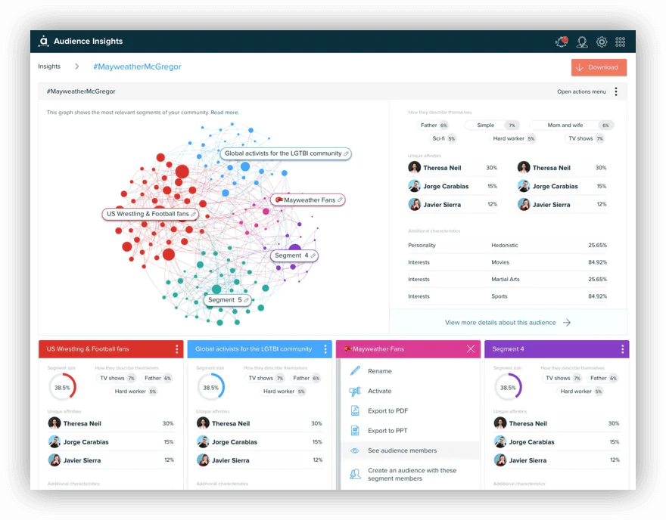
Chapter
10
كيف يشكل الذكاء الاصطناعي تحولًا نوعيًا في صناعة الإعلام؟
2. القدرة على التصنيف
• تصنيف النص إلى فئات مختلفة. يمكن أن يكون هذا مفيدًا للشركات التي تحتاج إلى تصفية أو تنظيم كميات كبيرة من البيانات النصية؛
• تحليل الآراء الواردة في النص من خلال تحديد ما إذا كانت إيجابية أم سلبية أم محايدة. يمكن أن يكون هذا مفيدًا للشركات التي ترغب في تحليل آراء العملاء من خلالهم المراجعات عبر الإنترنت.
www.midocean.ae

Slide 11
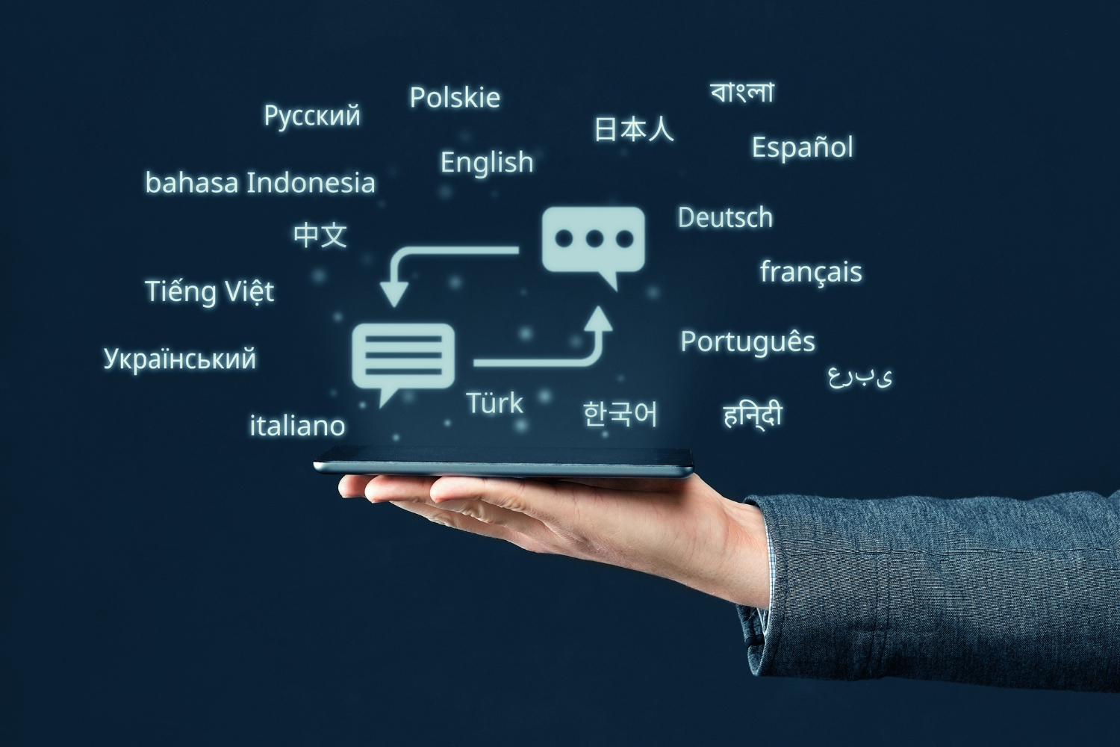
Chapter
10
كيف يشكل الذكاء الاصطناعي تحولًا نوعيًا في صناعة الإعلام؟
3. الترجمة
ترجمة النص من لغة إلى أخرى. يمكن أن يكون هذا مفيدًا للشركات التي تحتاج إلى التواصل مع العملاء أو الشركاء بعدة لغات؛
تحويل النص إلى كلام، مما يسمح باستخدامه في مجموعة متنوعة من التطبيقات، مثل المساعدين الصوتيين، وخدمة العملاء الآلية، وما إلى ذلك.
4. القدرة على التلخيص.
تلخيص النصوص الطويلة لتسريع فهمها. يمكن أن يكون هذا مفيدًا لرصد المعلومات.
www.midocean.ae

Slide 12
Chapter
10
استخدام الذكاء الاصطناعي في التحقيقات الاستقصائية التقليدية
هناك قول بأن الذكاء الاصطناعي يغير الصحافة الاستقصائية بعدة طرق، حيث يمكن استخدامه لتحديد الأنماط في مجموعات البيانات الكبيرة، بالإضافة إلى إجراء ربط بين مختلف ملفات السجلات المنفصلة، ​​وهو نهج كلاسيكي لاكتشاف الأخبار التي تؤدي إلى الاستقصاء من داخل كومة الأخبار. ويمكن أيضًا استخدام الذكاء الاصطناعي لتسريع وتعزيز مراجعات البيانات الضخمة. ومع تطور الخوارزميات بات الصحفيون يلجأون إلى الذكاء الاصطناعي للتعامل مع البيانات الكبيرة من حيث الاستخراج، التعقب، التحليل، وتحديد الأنماط والقوالب.
في السويد، قام رائد الأعمال التكنولوجي يتس نيلاندر بإنشاء قاعدة بيانات تستخدم الذكاء الاصطناعي لجمع ملايين الفواتير داخل البلديات تصل إلى المليارات. وبمساعدة الذكاء الاصطناعي، قام ينس، بمراجعة 49 مليون فاتورة بلدية من 229 بلدية.
www.midocean.ae

Slide 13
Chapter
10
استخدام الذكاء الاصطناعي في التحقيقات الاستقصائية التقليدية
في الوقت نفسه، هناك عدد من الصعوبات في استخدام الذكاء الاصطناعي في مشاريع الاستقصائية. أحد هذه التحديات هو الوصول إلى البيانات ذات الصلة، ( في حالة ينس، هو يقوم بشراء هذه البيانات على حسابه، بالإضافة إلى قانون حق الوصول إلى المعلومات الذي يوفر له إمكانية الوصول ). حيث لا يزال الذكاء الاصطناعي غير قادر على المساهمة بشكل كافٍ في استخراج الملفات من قواعد بيانات الشركات أو السلطات. هذه وظيفة الصحفيين وتستغرق الكثير من الوقت.
والمشكلة الأخرى هي أنه، حتى لو كانت البيانات متاحة، بشكل علني أو عن طريق التسريبات، فإنها غالبًا ما تكون غير منظمة وتصعب معالجتها. في حالة ينس هو رائد أعمال تقني وليس صحفيًا، لذلك لديه المعرفة اللازمة.
هناك أيضًا تناقض في البناء المتكرر للذكاء الاصطناعي والمنطق الكامن وراء السبق الصحفي.
www.midocean.ae

Slide 14
Chapter
10
استخدام الذكاء الاصطناعي في التحقيقات الاستقصائية مفتوحة المصدر
ومع ذلك، فمن الواضح أن أدوات الذكاء الاصطناعي التوليدية، يمكن أن يكون لها دور مهم جداً وفعال في التحقيقات القائمة على المصادر المفتوحة، OSINT والمعروفة أيضًا باسم تحقيقات الإنترنت، ومن الممكن العثور على البيانات ذات الصلة من المصادر المفتوحة على الإنترنت و/أو الويب المظلم. أثناء التحقيق في قضايا الاحتيال و/أو الجرائم الإلكترونية وتحقيقات الفساد المالي، وبالتالي يمكن للصحفيين إجراء تحقيق شامل يمكنهم من تفسير المعلومات التي يصادفونها ثم التعبير عنها لفظيًا/الإبلاغ عنها في السياق الصحيح.
لذلك يعد تعلم تحليل المعلومات الاستخبارية مفتوحة المصدر باستخدام الذكاء الاصطناعي أداة لا تقدر بثمن للصحفيين في العصر الرقمي. من خلال تسخير قوة OSINT يمكن للصحفيين جمع وتحليل المعلومات من مصادر متنوعة، والتحقق من المعلومات، والكشف عن الأشياء الخفية.
من خلال القيام بذلك، يمكن للصحفيين تعزيز تقاريرهم، وتوفير معلومات دقيقة وفي الوقت المناسب لقرائهم، والمساهمة في نزاهة الصحافة الحديثة.
www.midocean.ae

Slide 15
Chapter
طرق استخدام الذكاء الاصطناعي لـOSINT
10
تتمثل إحدى طرق استخدام الذكاء الاصطناعي لـOSINT في:
1. تجريف الويب:
تجريف الويب هو عملية استخراج المعلومات تلقائيًا من مواقع الويب. ويمكن استخدام الذكاء الاصطناعي لأتمتة هذه العملية وجمع كميات كبيرة من البيانات من مصادر مختلفة عبر الإنترنت، مثل المواقع الإخبارية ومنصات التواصل الاجتماعي والمنتديات والمدونات.
يمكن بعد ذلك تحليل هذه البيانات واستخدامها لأغراض OSINT، مثل مراقبة النشاط عبر الإنترنت وتتبع التغييرات في الرأي العام بمرور الوقت. تتمثل إحدى طرق تنفيذ استخراج البيانات من الويب باستخدام الذكاء الاصطناعي في تدريب نموذج التعلم الآلي لتحديد المعلومات ذات الصلة على صفحة الويب واستخراجها، مثل نص مقال أو التعليقات على منشور على وسائل التواصل الاجتماعي.
www.midocean.ae

Slide 16
Chapter
طرق استخدام الذكاء الاصطناعي لـOSINT
10
2. تحليل المشاعر:
تحليل المشاعر هو عملية تحديد المشاعر أو المشاعر المعبر عنها في جزء من النص، مثل مقال إخباري أو منشور على وسائل التواصل الاجتماعي أو مراجعة المنتج.
يمكن استخدام الذكاء الاصطناعي لأتمتة تحليل المشاعر وتحليل كميات كبيرة من النص بسرعة للحصول على نظرة ثاقبة للرأي العام حول موضوع معين. على سبيل المثال، يمكن استخدام تحليل المشاعر لمراقبة المشاعر العامة تجاه علامة تجارية أو منتج أو فرد، وتتبع التغيرات في المشاعر بمرور الوقت.
ويمكن استخدام هذه المعلومات لإرشاد عملية صنع القرار والاستراتيجية في مجموعة متنوعة من الصناعات، مثل التسويق والسياسة والعلاقات العامة.
www.midocean.ae

Slide 17
Chapter
طرق استخدام الذكاء الاصطناعي لـOSINT
10
3. التعرف على الصور:
التعرف على الصور هو عملية استخدام خوارزميات رؤية الكمبيوتر لتحديد الأشياء والمواقع والأفراد تلقائيًا في الصور ومقاطع الفيديو.
يمكن استخدام الذكاء الاصطناعي لدعم جهود OSINT من خلال استخراج المعلومات تلقائيًا من الصور ومقاطع الفيديو التي قد لا يمكن الوصول إليها بسهولة من خلال وسائل أخرى.
على سبيل المثال، يمكن استخدام التعرف على الصور لتحليل صور الأقمار الصناعية لمراقبة النشاط في المواقع الحساسة، مثل القواعد العسكرية أو المعابر الحدودية. ويمكن استخدامه أيضًا للتعرف على الأفراد في الصور ومقاطع الفيديو، مما يسهل تتبع أنشطتهم وتحركاتهم.
www.midocean.ae

Slide 18
Chapter
طرق استخدام الذكاء الاصطناعي لـOSINT
10
4. التعرف على الأنماط:
التعرف على الأنماط هو عملية استخدام خوارزميات التعلم الآلي لتحديد الأنماط والاتجاهات في البيانات.
ويمكن استخدام الذكاء الاصطناعي لأتمتة هذه العملية والتعرف بسرعة على الأنماط والاتجاهات في مجموعات البيانات الكبيرة، مثل نشاط وسائل التواصل الاجتماعي أو المعاملات المالية. ويمكن استخدام هذه المعلومات لدعم جهود الاستقصاء القائم على OSINT. على سبيل المثال، يمكن استخدام التعرف على الأنماط لمراقبة نشاط وسائل التواصل الاجتماعي لتحديد الأفراد أو المنظمات التي تنشر معلومات كاذبة، أو للكشف عن أنماط غير عادية من المعاملات المالية التي قد تشير إلى نشاط احتيالي.
www.midocean.ae

Slide 19
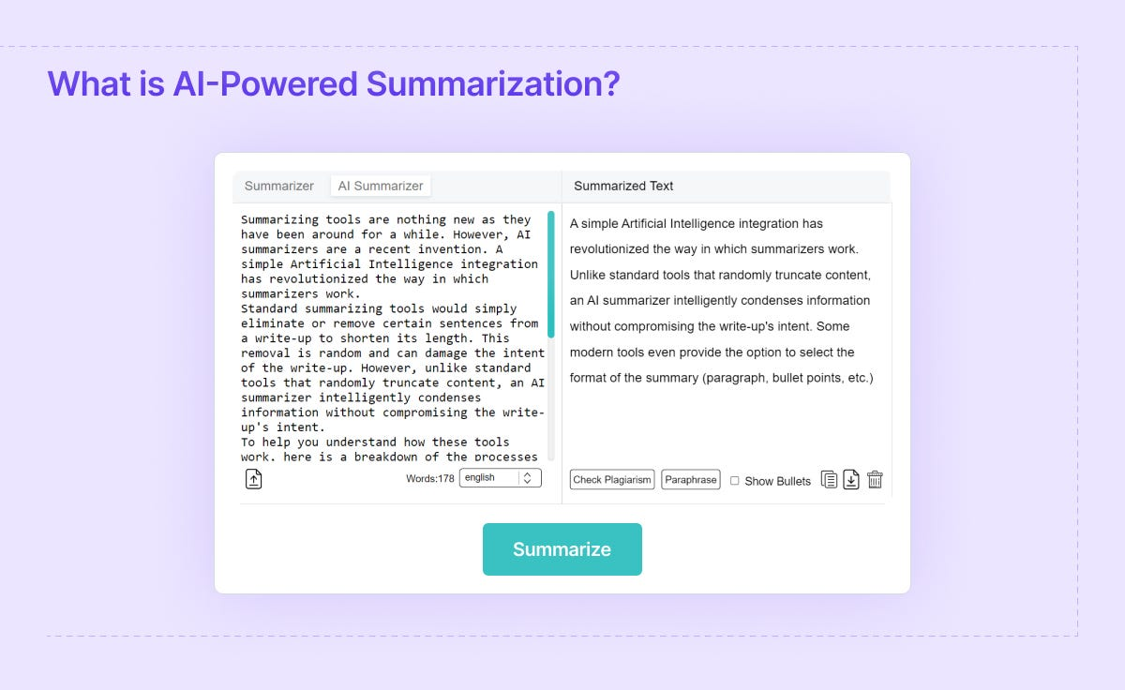
Chapter
طرق استخدام الذكاء الاصطناعي لـOSINT
10
5. تلخيص النص:
تلخيص النص هو عملية تكثيف كمية كبيرة من النص في شكل أقصر وأكثر قابلية للتحرير يمكن استخدام الذكاء الاصطناعي لأتمتة هذه العملية وتلخيص كميات كبيرة من النصوص بسرعة، مثل المقالات الإخبارية أو منشورات وسائل التواصل الاجتماعي، مما يسهل معالجة المعلومات وتحليلها.
يمكن استخدام هذه المعلومات لأغراض OSINT، مثل مراقبة انتشار المعلومات الخاطئة أو تتبع التغييرات في الرأي العام حول موضوع معين.
على سبيل المثال، يمكن استخدام تلخيص النص لتكثيف المقالات الإخبارية في ملخص يسلط الضوء على أهم المعلومات، مما يسهل فهم النقاط الأساسية بسرعة وتتبع التغييرات بمرور الوقت.
www.midocean.ae

Slide 20
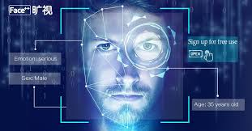
Chapter
طرق استخدام الذكاء الاصطناعي لـOSINT
10
6. التعرف على الوجه
تعتبر أداة البحث عن الصور في Yandex جيدة في مطابقة الوجوه. تعتبر الأدوات المدفوعة مثل Pimeyes وFaceCheck.id وClearView المثيرة للجدل للغاية فعالة بشكل مخيف. يقوم Face++ بتنفيذ مجموعة متنوعة من وظائف التعرف على الوجه.
7. تحديد الموقع الجغرافي
ما لم تكن تمتلك الذاكرة و/أو القدرة على السفر حول العالم، فمن المحتمل أنك لن تتمكن من تحديد المواقع عن طريق البصر وحده. ولكن يمكن للذكاء الاصطناعي أن يتعلم من Google StreetView، وOpenStreetMaps، وغيرها من المصادر ليصبح ماهرًا في تحديد الموقع الجغرافي.
www.midocean.ae

Slide 21
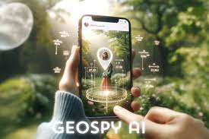
Chapter
طرق استخدام الذكاء الاصطناعي لـOSINT
10
GeoSpy
(https://geospy.ai)
هي أداة مجانية لتحديد موقع الصورة التي تم تحميلها. هناك أيضًا خطة لإصدار مدفوع GeoSpy Pro والذي سيقوم بتحليل مجموعات كبيرة من الصور وإنشاء رؤى من البيانات.
رولي Rolli
(https://rolliapp.com)
منصة تجميع أخبار تعمل بالذكاء الاصطناعي تساعد الصحفيين على اكتشاف وحجز خبراء بارزين في مجالات مختلفة بسرعة لإجراء المقابلات الصحفية. كما يوفر الموقع أداة "كاشف المعلومات" Information Tracer) التي تتعقب ناشري المعلومات المضللة على وسائل التواصل الاجتماعي.
www.midocean.ae

Slide 22
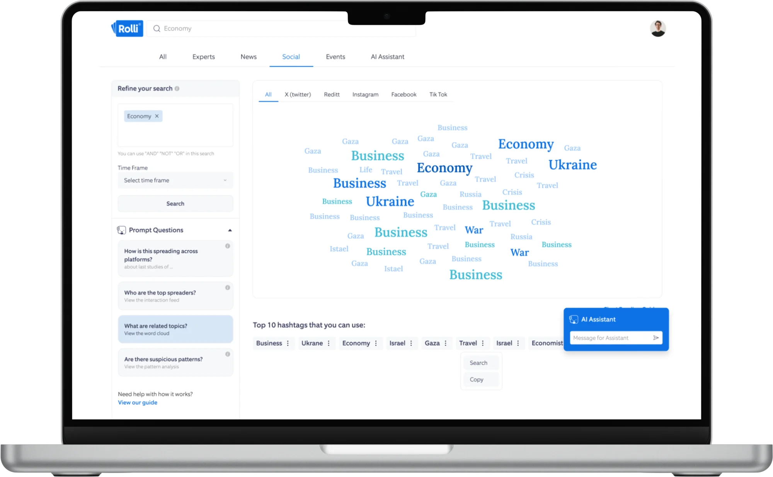
Chapter
طرق استخدام الذكاء الاصطناعي لـOSINT
10
كاشف المعلومات (Information Tracer)
(https://informationtracer.com)
تساعد هذه الأداة على كشف حملات التضليل المنسقة. كما تساعد الصحفيين على جمع بيانات وسائل التواصل الاجتماعي عبر المنصات المختلفة، ووضعها في سياقها الصحيح، وتصورها بشكل مرئي. يستخدم النظام مجموعة من الخوارزميات للكشف عن الروايات الناشئة والأنماط المنسقة.
(TinyScan)
(https://www.tiny-scan.com)
الأداة التي تستخدمها لاستخراج المعلومات القيمة من عناوين URL. تزود الأداة المستخدمين برؤى شاملة حول أي عنوان URL محدد ومساعدتهم على اتخاذ قرارات مستنيرة. باستخدام Tiny Scan، يمكنك استكشاف جوانب مختلفة من عنوان URL، بدءًا من عنوان IP الخاص به وموقعه وحتى لقطات الشاشة لإصدارات سطح المكتب والهاتف المحمول.
www.midocean.ae

Slide 23

Chapter
طرق استخدام الذكاء الاصطناعي لـOSINT
10
(FouAlytics)
(https://fouanalytics.com)
تعد Google Analytics وAdobe Analytics أداتين رائعتين لقياس حركة مرور الموقع. وتم تصميم FouAnalytics للكشف عن الروبوتات ويستخدم لاستكشاف أخطاء التناقضات التي تمت ملاحظتها في Google وAdobe Analytics وإصلاحها. علاوة على ذلك، هل تعلم أنه يمكن للمحتالين كتابة بيانات خاطئة مباشرة في Google Analyticsلإظهارها حركة مرور، في حين لا توجد حركة مرور على الإطلاق؟ يمكنهم أيضًا بسهولة جعل حركة المرور تبدو وكأنها حملات عضوية ومباشرة واجتماعية ومدفوعة وما إلى ذلك. من خلال وجود FouAnalytics على الموقع، يمكنك اكتشاف حركة المرور الوهمية.
www.midocean.ae

Slide 24

Chapter
طرق استخدام الذكاء الاصطناعي لـOSINT
10
(Pinpoint)
(https://journaliststudio.google.com/pinpoint/about/)
أضافت جوجل ميزات جديدة للذكاء الاصطناعي التوليدي تساعد الصحفيين على تقييم المستندات أو مجموعة من المستندات عن طريق طرح أسئلة لفهم النقاط الرئيسية بشكل أفضل. تشمل الميزات درسًا مجانيًا عبر الإنترنت بعنوان "مقدمة إلى الذكاء الاصطناعي للصحفيين".
(Picarta)
(https://picarta.ai )
تم تصميم نظام بيكارتا المتقدم لكشف الأسرار الجغرافية الموجودة داخل الصور كحل رائد، باعتبار أنّ ليس كل الصور الفوتوغرافية تأتي مع بيانات GPS EXIF. لذلك يقوم النظام بتحليل كل صورة بدقة، بحثًا عن بيانات EXIF المضمنة. عندما تغيب هذه الإحداثيات، يتدخل نموذج الذكاء الاصطناعي المتطور الخاص بهم، ويتنبأ بالموقع الدقيق الذي تم التقاط الصورة فيه في العالم.
www.midocean.ae

Slide 25
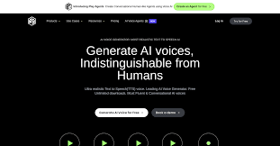
Chapter
طرق استخدام الذكاء الاصطناعي لـOSINT
10
كاشف الصوت بالذكاء الاصطناعي (AI Voice Detector)
(https://aivoicedetector.com)
يساعد في التحقق من احتمالية إنشاء الصوت أو المكالمة بواسطة الذكاء الاصطناعي، على الرغم من تعقيده وأخطائه المحتملة، فإنه يوفر دقة جيدة، متوفر أيضًا كإضافة للمتصفح.
(PlayHT)
(https://play.ht )
أداة تحويل النص إلى كلام، حيث يمكنكم إنشاء أصوات الذكاء الاصطناعي، لا يمكن تمييزها عن البشر، ويعمل PlayHT على تحويل النص على الفور إلى أداء صوتي طبيعي يشبه الصوت البشري عبر أي لغة ولهجة.
www.midocean.ae

Slide 26
Chapter
10
نصائح لاستخدام (تشات جي بي تي) كأداة بحث سريعة في التحقيقات
https://chatgpt.com رابط موقع تشات جي بي تي
في مؤتمر الصّحفيين والمحررين الاستقصائيين لسنة 2024، شارك المراسل الاستقصائي “جيريمي جوجولا” نصائحه العمليّة حول كيفية استخدام ChatGPT للبحث عن جهات الاتّصال والتّحليل السّريع للوثائق للعثور على مصادر جديدة وتوفير الوقت في بداية التّحقيق.
مع توفُّر أدوات الذّكاء الاصطناعي التوليديّة، يواجه الصحفيّون الاستقصائيّون الكثير من المزالق الأخلاقيّة والتهديدات بالأخطاء والخيارات المتقدّمة في الذكاء الاصطناعي وغالبًا ما يشعرون بالارتباك بسببها.
من أوائل الأمور التي استخدم فيها الصحفيون أدوات الذّكاء الاصطناعيّ كانت كتابة كودات البيانات وإعداد الملخّصات وعمل الرسّوم البيانيّة. هنالك أدوات ذكاء اصطناعي جديدة ومفيدة للصحفيين، مجانية أو مدفوعة، يتم إطلاقها كلّ أسبوع. ومع ذلك، هناك الكثير من الأمثلة على الأسباب التي تجعل أدوات الذكاء الاصطناعي التوليدية عاجزةً عن تقديم أدلة موثوقة أو تأكيد أي شيء، وتبيّن أنّها عرضة للتحيُّز والخطأ.
www.midocean.ae

Slide 27
Chapter
10
نصائح لاستخدام (تشات جي بي تي) كأداة بحث سريعة في التحقيقات
قال “جوجولا” إن عمليات البحث عن جهات الاتصال والتّحليل السّريع للوثائق باستخدام هذا النموذج اللغوي الكبير من شأنها أن توفر لك الوقت في بداية التّحقيق، كما أنّها ستؤدي إلى المزيد من التّواصل مع المصادر البشريّة المهمّة ممن كان من الممكن ألا يتمّ التواصل معهم لولا أدوات الذكاء الاصطناعي.
وقال: “المهم هو استخدام النّماذج اللغوية الكبيرة مثل ChatGPT في بداية التّحقيق فقط، وليساعد في توجيهك فحسب، ولكن لا يُستخدم أبدًا لمخاطبة الجمهور”. “إنه ليس مصدرا مرجعيًا ، إنه نقطة بداية.
لا يمكنك أن تكشف جوهر قصّتك إلا بالعمل الصحفيّ الجيّد، ولكن من شأن هذه الأدوات أن تعطيك خريطةً توجّهك نحو جوهر القصّة. إنّها أداة رائعة، حتى لو تم استخدامها فقط كشكلٍ متقدّم من بحث غوغل “.
www.midocean.ae

Slide 28
Chapter
10
نصائح لاستخدام (تشات جي بي تي) كأداة بحث سريعة في التحقيقات
يستخدم ChatGPT بشكل أساسيّ كميات هائلة من بيانات التّدريب، بدلا من فهرسة صفحات الويب لتوليد الردود ،حتى تكون محركات البحث -مثل غوغل- أكثر دقة وشمولية وتحديثًا للإجابة على الاستفسارات العامّة.
يستخدم ChatGPT – وخاصة إصدار GPT-4 المدفوع، الذي يمكنه أيضًا أن يبحث على الإنترنت – للعثور على جهات اتّصال وأدلة وخلاصات سريعة قد تكون جديرة بأن يتابعها. إصدار GPT 3.5 المجاني من OpenAI غير متّصل مباشرة بالإنترنت، ولكن بدلاً من ذلك، تم تدريبه على تقديم إجابات نصيّة بناء على “كميات هائلة من بيانات من الإنترنت كتبها البشر، بما في ذلك المحادثات” – ولهذا نتفهّم أخطاءه كما نتفهّم طريقة كلامه الشّبيهة بطريقة الإنسان. بياناته ليست مُحدَّثة. نموذج GPT-4 (اشتراكه بعشرين دولار شهريًا) يأخذ أيضًا الصور ولقطات الشاشة كمطالبات إدخال – تم تدريبه باستخدام الكثير من الغيغابايتات من البيانات، ويمكنه أيضا تصفح الإنترنت بشكل مباشر، وبالتّالي يتضمّن معلومات محدَّثة.
www.midocean.ae

Slide 29
Chapter
10
نصائح لاستخدام (تشات جي بي تي) كأداة بحث سريعة في التحقيقات
إن روبوتات الدردشة المختلفة في OpenAI مفيدة في تنظيم البيانات رغم ما فيها من أخطاء، وأن تنسيق استجابة البحث السّريع والموجز والملخصات الموجزة يمكنها في الواقع أن تزيد، لا أن تقلّل، من تواصل المراسلين مع مصادر بشريّة جديدة.
استخدم “جوجولا” هذا المثال في ورشة العمل، حيث أدخل ما يلي في مربع دردشة GPT-4: “أنا صحفي. أحتاج إلى العثور على خبير موثوق قادر على إعطائي فكرةً معمّقة عن إعادة إدخال الذئاب إلى البيئة الطبيعيّة في كولورادو. أعطِني قائمةً ببعض الأسماء، والمنظّمات التي ينتمون إليها، ومعلومات الاتصال بهم”. بالإضافة إلى المسؤولين داخل الوكالات والمجموعات غير الربحيّة، بحثت الأداة في الإنترنت وفي قواعد بياناتها وعثرت على على عالم أحياء متقاعد من الحكومة الأمريكية وقدّمت وصفًا له، حيث قاد محاولات إعادة توطين الذئاب في جبال روكي، كما أنّه مؤسِّس “مختبر التّعايش بين أكلة اللحوم”.
www.midocean.ae

Slide 30
Chapter
10
نصائح لاستخدام (تشات جي بي تي) كأداة بحث سريعة في التحقيقات
“كيف يمكنك ألّا تتّصل بهؤلاء الأشخاص المثيرين للاهتمام على الفور؟” قال “جوجولا” ضاحكًا. “إن إعادة توطين الذئاب هي قصة كبيرة فعليًا في كولورادو – هنالك صراع كبير بين المناطق الحضريّة والرّيفيّة. إذا كنت تعمل على قصّة يوميّة، فإن ChatGPT سيعيطك قائمة بخبراء يمكنك أن تطلب مساعدتهم، ويعطيك أرقام هواتفهم خلال خمس ثوان، بدلاً من أن تضطر لقضاء 40 دقيقة في البحث على غوغل”.
وأشار إلى أن فوائد إصدار GPT-4 المدفوع تشمل المزيد من عمليات تحميل الوثائق، والمزيد من البيانات المحدّثة، و “المناقشات” السّياقيّة – حيث تقدم واجهة الدردشة إجابات في سياق الأسئلة السّابقة – إلا أن النّسخة المجانية ما تزال مفيدةً للعديد من عمليات البحث السّريعة.
www.midocean.ae

Slide 31
Chapter
10
بعض الاستخدامات العمليّة للبحث السريع على ChatGPT
عمليّات البحث السّريعة عن الوثائق العامّة. بالإضافة إلى تلك الوثائق القليلة التي تبلغنا المصادر أنّها جديرة بالنشر، يتلقّى الصحفيون موجة مستمرة من التّقارير وعمليات التّدقيق ونسخ من العقود العامّة التي قد تحتوي وقد لا تحتوي على مؤشّرات على سوء الإدارة أو الخطأ المنهجي أو الفساد أو الاستغلال. يوصي “جوجولا” برفع الوثائق طويلة إلى ChatGPT مع أمر بسيط كهذا: “أعطِني ملخصًا لهذا العقد الحكومي والمبلغ الذي ستدفعه الجهة الحكوميّة مقابل الخدمات. أعطِني أسماء الأشخاص في هذا العقد، وأرقام الصّفحات التي تظهر فيها أسماؤهم”.
تلخيص المخاوف العامة. غالبًا ما تحتوي التقارير السّنوية وسجلّات التّعليقات العامّة على اللوائح الحكوميّة على عشرات الصّفحات المليئة بالمعلومات حول المخاوف العامة التي لا يسعُ إلا القلة من الصحفيين أن يقرأوها. قام “جوجولا” في ورشة العمل بتحميل تقريرٍ سنويّ من 40 صفحة وطلب من ChatGPT سردَ وتلخيصَ المخاوف التي أثيرت فقط. قائلاً: “سرعة المسح الضوئي مدهشة”.
www.midocean.ae

Slide 32
Chapter
10
بعض الاستخدامات العمليّة للبحث السريع على ChatGPT
جهات اتّصال في لمحة. قال “جوجولا” إن من شأنِ ChatGPT أن يحثّ الصّحفيين على رفع الهاتف والاتّصال بمصادر جديدة حول القصص التي تساورهم حيالها الشكوك، حيث يعطي ببساطة نصف دزّينة من أسماء الخبراء البارزين والعناوين وأرقام الهواتف على صفحة واحدة مرتّبة في بضع ثوان. يمكن للصّحفيين بعد ذلك اختيار مصدر قادر على شرح الصّورة الكبيرة للقصة – قد يكون شخصًا مُدرجًا في إحدى الجامعات – وسؤال الخبير المقترح عن القضيّة التي تهمهم، دون الحاجة إلى البحث والنّقر على عشرات الروابط التي يطرحها البحث بالكلمات الرئيسية.
تنظيم معلومات الاتّصالات الرّسمية. أظهر “جوجولا” كيف يقوم ChatGPT تلقائيًا بالحصول على مجموعات كبيرة من معلومات الاتّصال العامّة وترتيبها أبجديًا في لحظات، مع أمر مثل: “أعطِني أرقام هواتف المكتب وعناوين البريد الإلكتروني الحكومية لأعضاء المجلس التّشريعي لولاية كولورادو، وتحديدا الدّيمقراطيين في مجلس النّواب”. وأوضح: “هذا يسهّل جمعَ هذه البيانات والحصول على عناوين البريد الإلكتروني، بدلاً من الذّهاب إلى موقع كل واحد من النّواب”.
www.midocean.ae

Slide 33
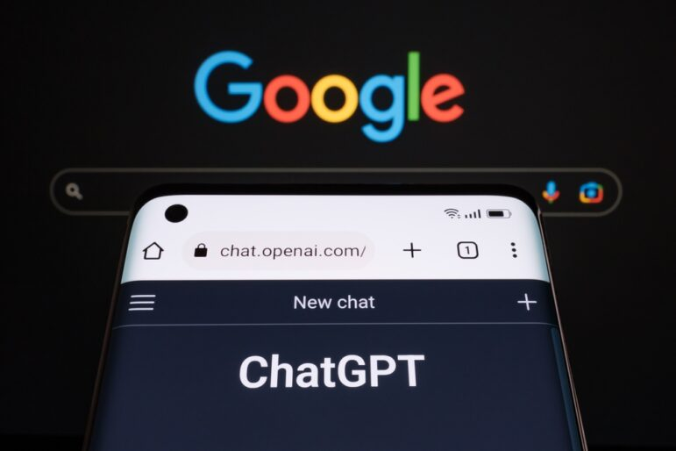
Chapter
10
بعض الاستخدامات العمليّة للبحث السريع على ChatGPT
شرح النّتائج الفنية للأشخاص غير المختصين – مثل تقارير تشريح الجثث. الحقيقة أن الكثير من غرف الأخبار الأصغر يمكن لها بسهولة – ما لم يخبرهم مصدر بشري أن هناك شيئًا مريبًا – أن تفوّت المؤشّرات على الخطأ في التّقارير الفنية أو المليئة بالمصطلحات المتخصصة لأنهم غالبًا لا يملكون وقتًا كافيًا لتحليلها، أو لعدم وجود زملاء متخصصين يمكنهم أن يطرحوا عليهم أسئلتهم.
مقارنات سريعة بين المتشابهات. من الصعب أحيانًا على الصحفيين أن يفهموا على الفور ما إذا كانت البيانات التي يرونها في بيان صحفي أو تقرير سنوي مرتفعةً أو منخفضة بشكل غير عادي، أو إن كانت أمرًا يستدعي التوقف عنده. بالإضافة إلى مقارنات الوقت، يمكن أن توفر لك أدوات الذكاء الاصطناعي أهدافًا جغرافية فوريّة لأبحاث المقارنة.
www.midocean.ae

Slide 34

Chapter
10
دمج الذكاء الاصطناعي والمهارات البشرية في الاستقصاء
يمثّل الذكاء الاصطناعي مجموعة من التقنيات والأنظمة التي تهدف إلى منح الأجهزة الحاسوبية القدرة على تنفيذ مهام تستلزم ذكاءً مشابهًا للإنسان. يهدف الذكاء الاصطناعي إلى تطوير نماذج وأنظمة تستند إلى قدرات العقل البشري مثل التعلم والتفكير لمعالجة المعلومات بذكاء وفعالية.
في مجال الصحافة، يمكن استخدام الذكاء الاصطناعي لتعزيز عمليات التحقيق الاستقصائي. وتعد الصحافة الاستقصائية واحدة من أهم أشكال الصحافة التي تهدف إلى كشف الحقائق وفضح الانتهاكات من خلال الوثائق والأدلة. ومع التطور التكنولوجي المتسارع وانتشار التقنيات الرقمية المبتكرة، أصبح بإمكان الصحفيين الاستفادة من هذه التقنيات لتعزيز فعالية تحقيقاتهم الاستقصائية.
www.midocean.ae

Slide 35
Chapter
10
دمج الذكاء الاصطناعي والمهارات البشرية في الاستقصاء
ويُعرف الذكاء الاصطناعي من قبل JournalismAI في مركز أبحاث الصحافة بكلية لندن للاقتصاد والعلوم السياسية (LSE)، بأنه "مجموعة من الأفكار والتقنيات التي تتعلق بقدرة نظام الكمبيوتر على أداء المهام التي تتطلب عادةً ذكاءً بشرياً". من خلال استخدام التقنيات الذكية، يمكن للصحفيين تحليل البيانات الكبيرة بسرعة ودقة لاستخلاص معلومات هامة للبدء في التحقيق.
ويمكن استخدام الذكاء الاصطناعي لتحليل ومعالجة كميات كبيرة من البيانات في التحقيقات الصحفية وبكفاءة عالية ومساعدة في تحليلها واستخلاص معلومات قيمة. لقد شهدنا سابقًا أمثلة ناجحة لتوظيف الذكاء الاصطناعي في تحليل وثائق بنما ووثائق بارادايس وتسريبات الشركات. ومع ذلك، فإنّ العامل البشري لا يزال ضروريًا لتفسير النتائج واتخاذ القرارات المطلوبة في الصحافة الاستقصائية.
www.midocean.ae

Slide 36
Chapter
10
دمج الذكاء الاصطناعي والمهارات البشرية في الاستقصاء
حالياً، تستخدم العديد من الفرق الاستقصائية حول العالم أشكالاً مختلفة من تقنيات الذكاء الاصطناعي بشكل أساسي بحسب تقرير JournalismAI في مراحل إنتاجها الثلاثة الأساسية:
البحث وجمع المعلومات: عملية جمع المعلومات والبيانات بغرض إنتاج قصص وتحقيقات صحفية.
تطوير المحتوى: عملية إنشاء وتطوير أشكال مختلفة من المحتوى عبر وسائط ومنصات مختلفة.
توزيع المحتوى: عملية نشر المحتوى وتقديمه للجمهور المستهدف من خلال مختلف المنصات.
ويمكن للذكاء الاصطناعي أن يكون أداة قيمة لتعزيز فعالية التحقيقات الاستقصائية من خلال تحليل ومعالجة البيانات بشكل أكثر ذكاءً وسرعة. فيما يلي بعض الطرق التي يمكن أن يساعد بها الذكاء الاصطناعي في:
www.midocean.ae

Slide 37
Chapter
10
دمج الذكاء الاصطناعي والمهارات البشرية في الاستقصاء
استخراج المعلومات: يستخدم الصحفيون أدوات الذكاء الاصطناعي في تحليل النصوص واستخراج المعلومات الرئيسية منها، مما يساعد الصحفيين في معالجة كميات كبيرة من المواد الصحفية بسرعة.
تحليل البيانات: يمكن للصحفيين الاستقصائيين استخدام أدوات الذكاء الاصطناعي في تحليل كميات ضخمة من البيانات بسرعة ودقة أكبر مما يمكن للبشر تحقيقه. هذا يمكن أن يساعد الصحفيين في استخراج أنماط ومعلومات مهمة من البيانات.
اكتشاف الاتجاهات: يمكن للذكاء الاصطناعي تحليل البيانات لاكتشاف الاتجاهات والمعلومات المهمة التي يمكن أن تدعم التحقيقات الاستقصائية.
تنظيم البيانات: مكنت أدوات وتقنيات الذكاء الاصطناعي من تصنيف وتنظيم البيانات والمعلومات بطريقة منظمة ومناسبة، مما يساعد الصحفيين في الوصول إلى المعلومات بشكل أسرع وأسهل.
تحديد زاوية المعالجة: بات بمقدور أدوات الذكاء الاصطناعي تحليل البيانات لاستخراج المعلومات المخفية أو الروابط بين البيانات المختلفة، مما يمكن أن يساعد في كشف القصص الكامنة وتحديد زوايا جديدة في المعالجة.
www.midocean.ae

Slide 38
Chapter
10
دمج الذكاء الاصطناعي والمهارات البشرية في الاستقصاء
ولكن رغم ذلك تعتبر المهارات البشرية أساسية في عمل الصحفيين وتعزز قدرتهم على القيام بالتحقيقات الاستقصائية بشكل فعال ومؤثر ومنها عبر:
اكتشاف النتائج: إن من أهم خطوات التحقيق الاستقصائي هي اكتشاف النتائج من قبل الصحفيين بعد تحليل البيانات عبر أدوات الذكاء الاصطناعي، حيث يستطيع الصحفيون عبر مهاراتهم البشرية تقييم نتائج المعلومات والبيانات وتحليلها لمعرفة إمكانية العمل على تحقيق أم لا.
البحث المعمق: يجب ألا يكتفي الصحفيون بالمعلومات التي تقدمها أدوات الاصطناعي، بل يتوجب عليهم البحث وجمع المعلومات من مصادر مختلفة، والتحقق من صحة المعلومات والحصول على المصادر الموثوقة.
إجراء المقابلات: تعتبر عملية مقابلة المصادر والمواجهة واحدة من أبرز مراحل التحقيق الاستقصائي والتي يجب على الصحفيين عبر مهاراتهم البشرية العمل عليها وإجراء المقابلات والمواجهة.
التفاعل والملاحظة: إن للصحفيين قدرة على التفاعل والملاحظة مع الآخرين وفهم احتياجاتهم ومتطلباتهم وبناء عليه معالجة التحقيق بأفضل الطرق.
www.midocean.ae

Slide 39
Chapter
10
دمج الذكاء الاصطناعي والمهارات البشرية في الاستقصاء
ويمكن للصحفيين الاستقصائيين استخدام تقنيات مدعومة بالذكاء الاصطناعي تساعد في تحليل البيانات الضخمة مثل أدوات تحليل البيانات مثل Zoho analytics وهي عبارة عن برنامج تحليل معلومات وتحليلات بيانات ذاتي الخدمة يسمح لك بتحليل بياناتك وإنشاء تصورات مذهلة للبيانات واكتشاف الرؤى المخفية في دقائق.
كذلك فإن أداة Datawrapper تسهيل قيام الصحفيين وغيرهم من المتصلين بإنشاء مخططات وخرائط وجداول بسيطة لإنشاء تصور حول التحقيق.
وتعتبر أداة Power BI المقدمة من مايكروسوفت خدمة لتحليل الأعمال. تقدم تصوير بيانات تفاعلي مع إمكانيات ذكاء الأعمال، حيث تسمح للمستخدم النهائي بإنشاء التقارير بأنفسهم، بدون الحاجة للاعتماد على موظفي تقنية المعلومات أو مدراء قواعد البيانات.
و تُعد Numerous.ai امتدادًا لـGoogle Sheet وExcel ولها خطة مجانية ومتميزة، تُحول جدولك إلى جدول مفهوم لتبسيط عمليات استخراج البيانات والصيغ.
www.midocean.ae

Slide 40
Lecture
خاتمة وملخص بالنقاط الرئيسية في المحاضرة
10
تمهيد: الإعلام والذكاء الاصطناعي
كيف يشكل الذكاء الاصطناعي تحولًا نوعيًا في صناعة الإعلام؟
استخدام الذكاء الاصطناعي في التحقيقات الاستقصائية التقليدية
طرق استخدام الذكاء الاصطناعي لـOSINT
نصائح لاستخدام (تشات جي بي تي) كأداة بحث سريعة في التحقيقات
بعض الاستخدامات العمليّة للبحث السريع على ChatGPT
دمج الذكاء الاصطناعي والمهارات البشرية في الاستقصاء
www.midocean.ae

Slide 41
Chapter
مصادر ومراجع المحاضرة للاستزادة
10
1. دراز، ش. ر. أ. م. (2024). معالجة الصحافة الاستقصائية في الصحف الخاصة للقضايا العامة‎ "دراسة تحليلية". مجلة كلية الآداب، 70(70)، 333-350. https://doi.org/10.21608/bfa.2024.328845
2. صاوي. أ. (2023). الصحافة الاستقصائية في زمن الذكاء الاصطناعي. العلا للنشر والتوزيع
3. الدليمي، ع. م. (2019). الصحافة الاستقصائية. اليازوري للنشر والتوزيع
4. غرابة، ه. ح. (2019). التغطية الاستقصائية لقضايا الواقع المعاصر. العربي للنشر والتوزيع
5. شبكة إعلاميون من أجل صحافة استقصائية عربية (أريج). (2017). علي درب الحقيقة: دليل "أريج" للصحافة الاستقصائية العربية (ط3). منظمة اليونسكو- باريس.
6. هانتر، م. ل.، & سينجيرز، ل. (2015). الصحافة الاستقصائية الحديثة. فريدريش ناومان.
www.midocean.ae

Slide 42
Chapter
مصادر ومراجع المحاضرة للاستزادة
10
1. Bebawi, S., Konow-Lund, M., & Park, M. (2024). Toward a Hybrid Future for Investigative Journalism. Hybrid Investigative Journalism.
2. Bjerknes, F. (2024). Exploring Investigative Journalism. Boundaries, Epistemologies and Visibilities.
3. Wang, H., & Li, A. (2024). A watchdog that no longer barks: role performance of investigative journalism in China in the digital age. Journalism Practice, 1-18.
4. Wuergler, L., & Cancela, P. (2024). How do investigative journalists initiate their stories? Exploring the investigative ecosystem of Switzerland. Journalism Practice, 18(6), 1398-1419.
www.midocean.ae

Slide 43



Thank You

